Slide 1
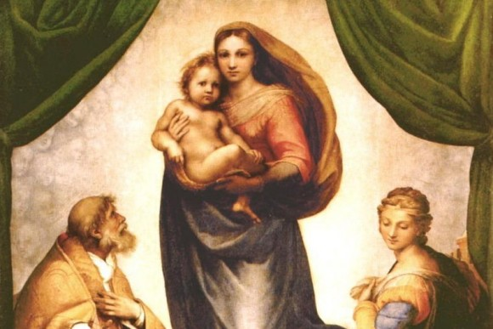

Slide 2
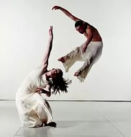

Slide 3
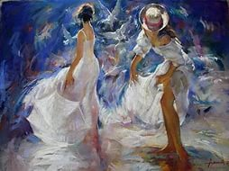

Slide 4
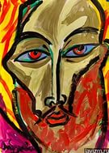
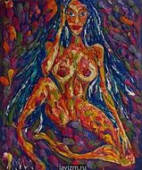

Slide 5
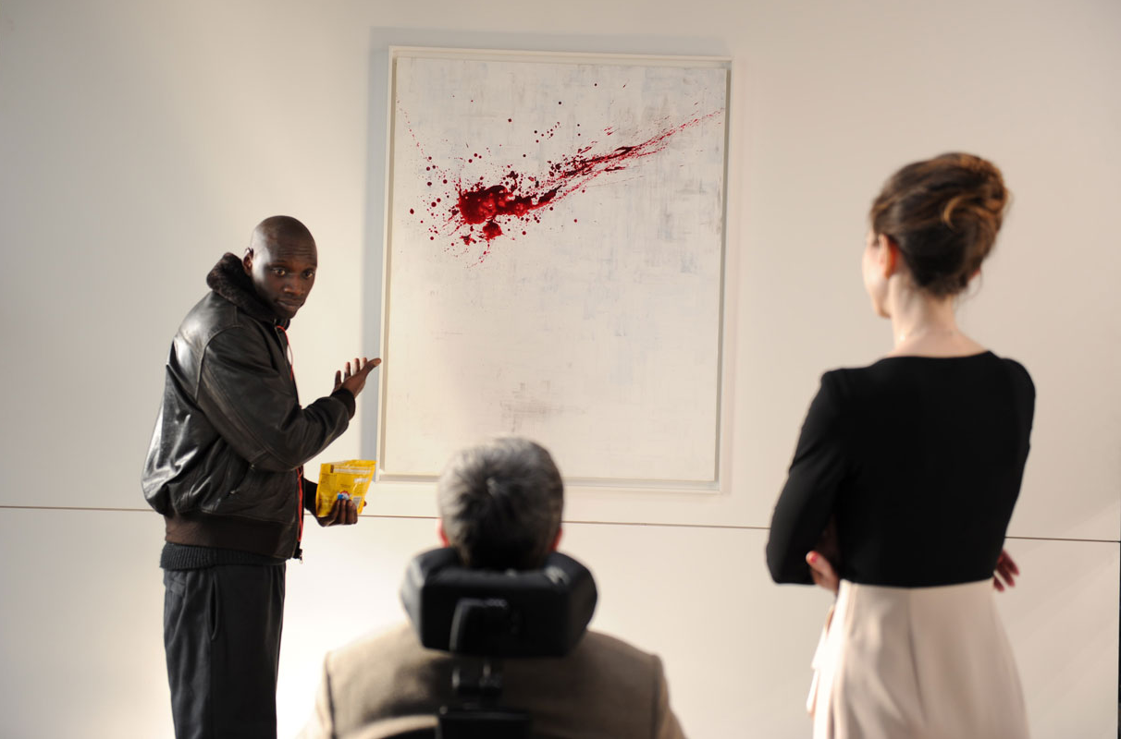

Slide 6
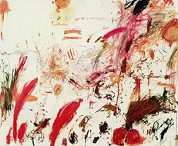

Slide 7
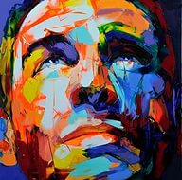

Slide 8
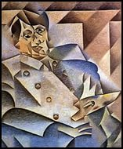

Slide 9
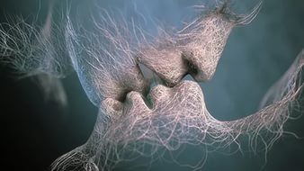

Slide 10
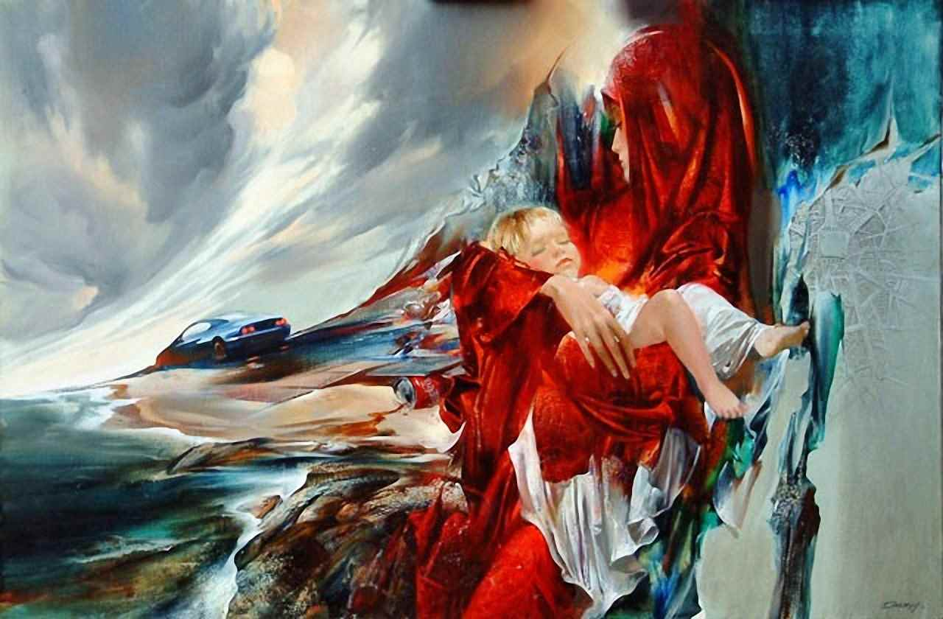

Slide 11
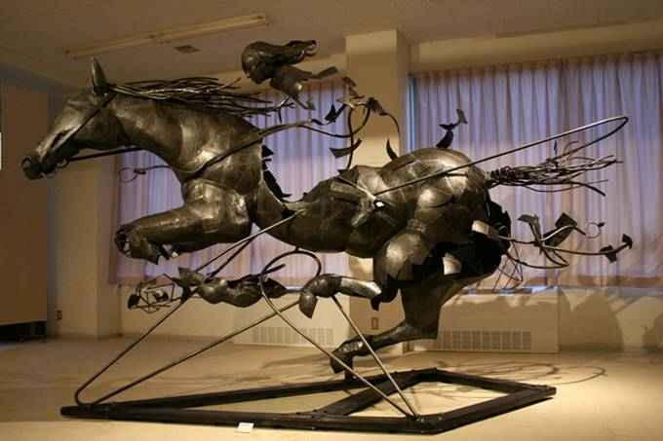

Slide 13
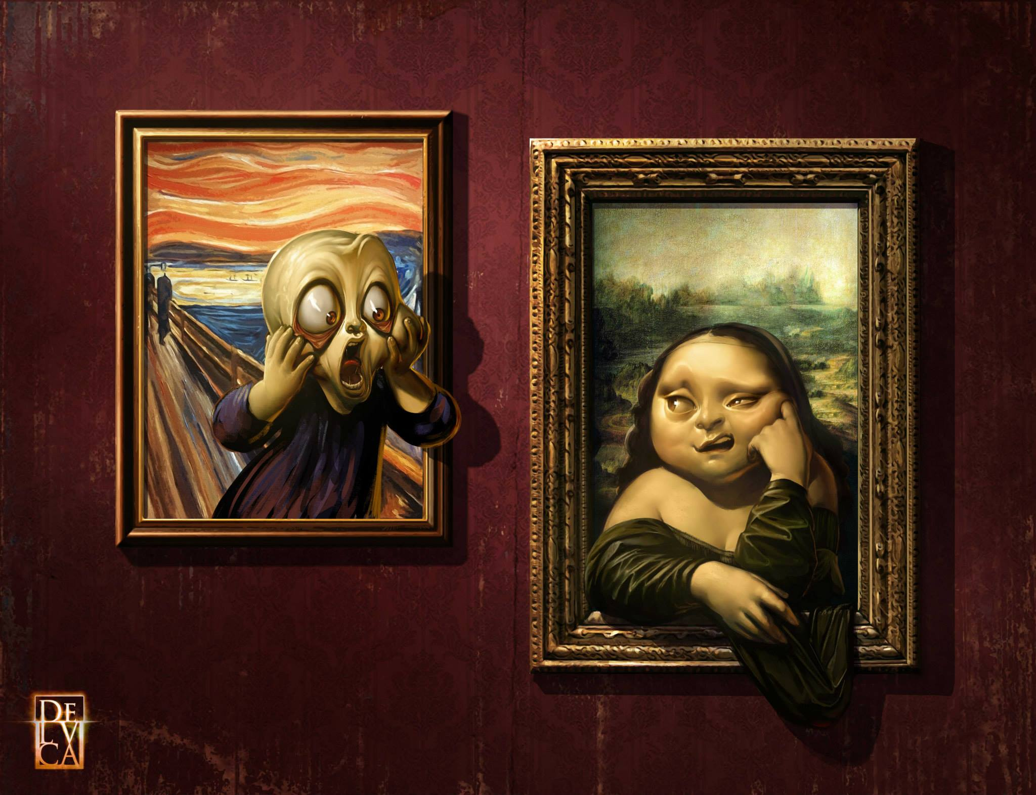

Slide 14
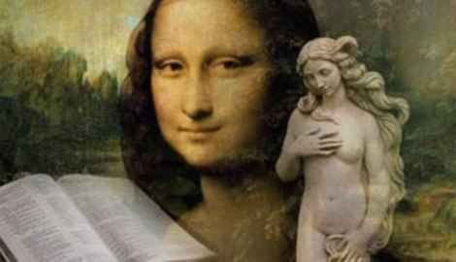
Искусство
и духовная жизнь
Д/З: параграф 11

Slide 15
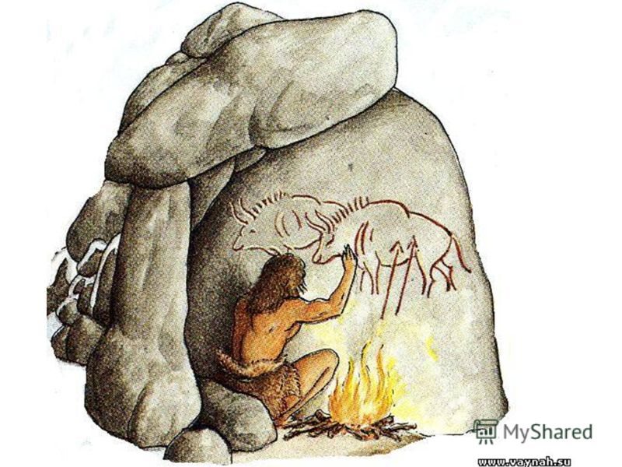
Используя знания истории, обществознания, объясните, с чем связано возникновение искусства?

Slide 16
ИСКУССТВО-
?
особая форма общественного сознания.
практическая деятельность человека, направленная на освоение и создание эстетических ценностей.
Выражает эстетическое отношение человека к миру.

Slide 17
Взгляды на сущность искусства
Искусство-подражание природе. Природа - лучший мастер форм | Искусство-творческое самовыражение личности или знаково-символическая концепция

Slide 18
Предмет искусства
?
Человек
Его отношение с окружающим миром, другими индивидами
Жизнь людей в определенных исторических условиях
Художественные образы
Результат вымысла
Отражение действительности
Процесс художественного обобщения, выделение существенных признаков познаваемых предметов

Slide 19
Задание: найдите на стр.114-116 учебника особенности искусства и выпишите их в тетрадь.

Slide 20
Особенности искусства
Чувственное восприятие окружающего мира
Субъективно
Образно (coздание художественного образа )
Искусство проявляет себя в законченных авторских произведениях
Индивидуально создание произведений искусства, индивидуально и их восприятие.

Slide 21
Особенности искусства
В искусстве не существует поступательного развития
Художественные шедевры остаются неподвластными времени, сохраняют свою ценность
Не зависит от опытного знания и материальных потребностей общества

Slide 22
Функции искусства
ФУНКЦИЯ | СОДЕРЖАНИЕ
Эстетическая
Общественно-преобразующая
Художественно-концептуальная
Воспитательная
Формирует эстетические вкусы т потребности
Идейно-эстетическое воздействие на людей для преобразования общества
Анализ состояния окружающего мира
Формирует личность, чувства и мысли людей

Slide 23
Функции искусства
ФУНКЦИЯ | СОДЕРЖАНИЕ
Утешительно-компенсаторная
Предвосхищения
Внушающая
Гармонизирует душу, сохраняет и восстанавливает психическое развитие человека
Предвосхищает будущее
Воздействует на подсознание людей, их психику

Slide 24
Виды искусства
Жанры
архитектура
скульптура
Портрет
Натюрморт
Пейзаж
Бытовой жанр
Анималистический жанр
Исторический жанр
живопись
фотоискусство
Найдите в учебнике на стр. 117-119 виды классификаций и направления искусства
театр
балет
музыка
эстрада
литература
кино
декоративно-прикладное
цирк
В основе различия - средства и способы выражения художественного образа

Slide 25
Задание: прочитайте пункт учебника «Тенденции духовной жизни современной России» на стр. 119-123 и ответьте на вопросы 10, 11 на стр. 125.
Дайте свою собственную оценку происходящему.

Slide 26
Искусство
и духовная жизнь
Д/З: параграф 11

